Slide 1



UNIDAD 6
“Servicios de Almacenamiento de Objetos en Cloud”
Seminario de Sistemas 1
Escuela de Ingenieria de Ciencias y Sistemas
Facultad de Ingenieria
Universidad de San Carlos de Guatemala

Slide 2

AGENDA
Recordatorios
1
Foro 4
Temas
1
Tipos de Almacenamiento en Cloud
2
Funcionamiento y Características de Almacenamiento Cloud en AWS
3
Servicios de AWS y Azure

Slide 3
¿Qué es el almacenamiento en la nube?
1
Es un modelo de almacenamiento de datos basado en redes de computadoras.
2
Ideado en los años 60's, donde los datos están alojados en espacios de almacenamiento virtualizados.
3
Funciona por medio de compañías de alojamiento, quienes operan enormes centros de procesamiento de datos.

Slide 4
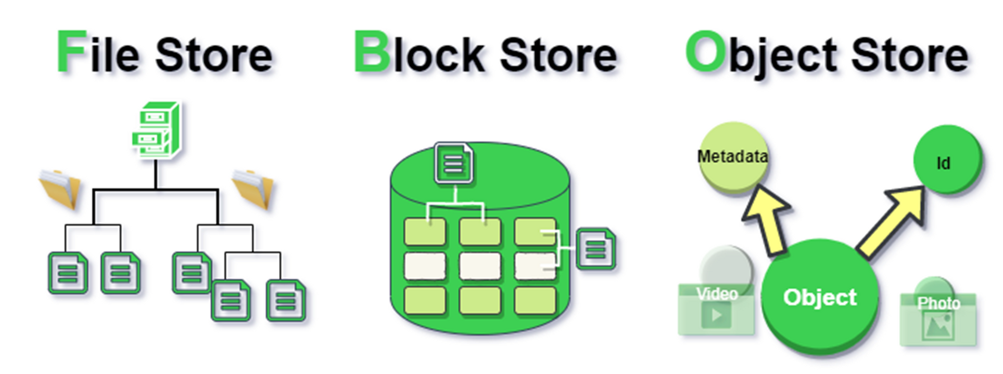
Tipos de Almacenamiento en la nube

Slide 5
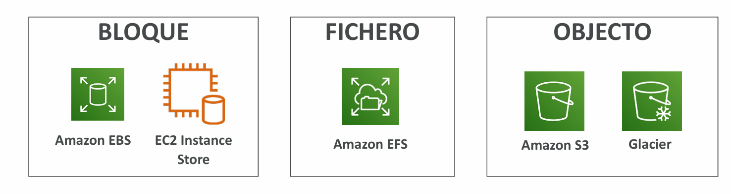
Servicios de Almacenamiento en AWS

Slide 6
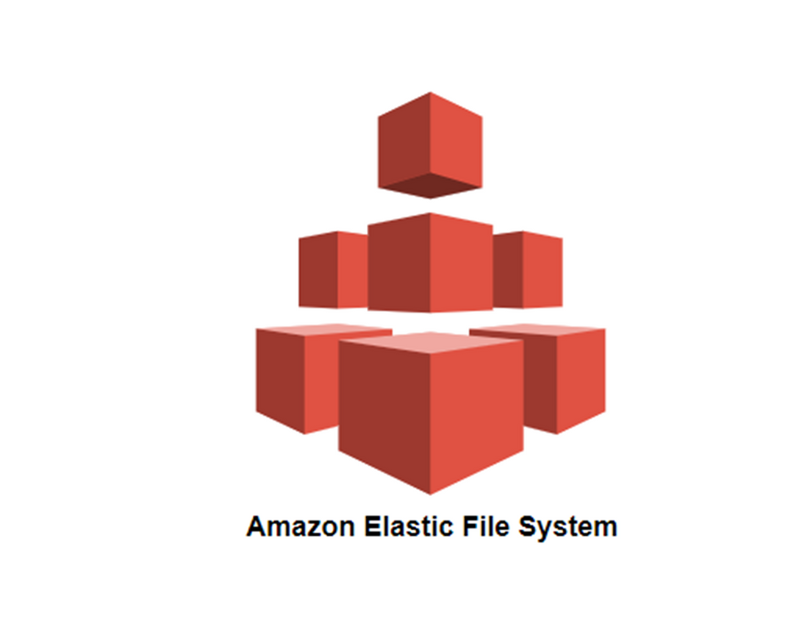
Amazon Elastic File System [EFS]
Amazon Elastic File System es un servicio de almacenamiento en la nube de tipo “fichero” proporcionado por Amazon Web Services diseñado para proporcionar almacenamiento de archivos escalable, elástico, simultáneo con algunas restricciones, y cifrado para su uso con ambos servicios en la nube de AWS y recursos locales.

Slide 7
Características de Amazon EFS
1
Completamente administrado.
2
Alta disponibilidad y durabilidad.
3
Totalmente elástico y altamente escalable.
4
Tipos de almacenamiento.
5
Administración del ciclo de vida y organización inteligente por niveles.

Slide 8
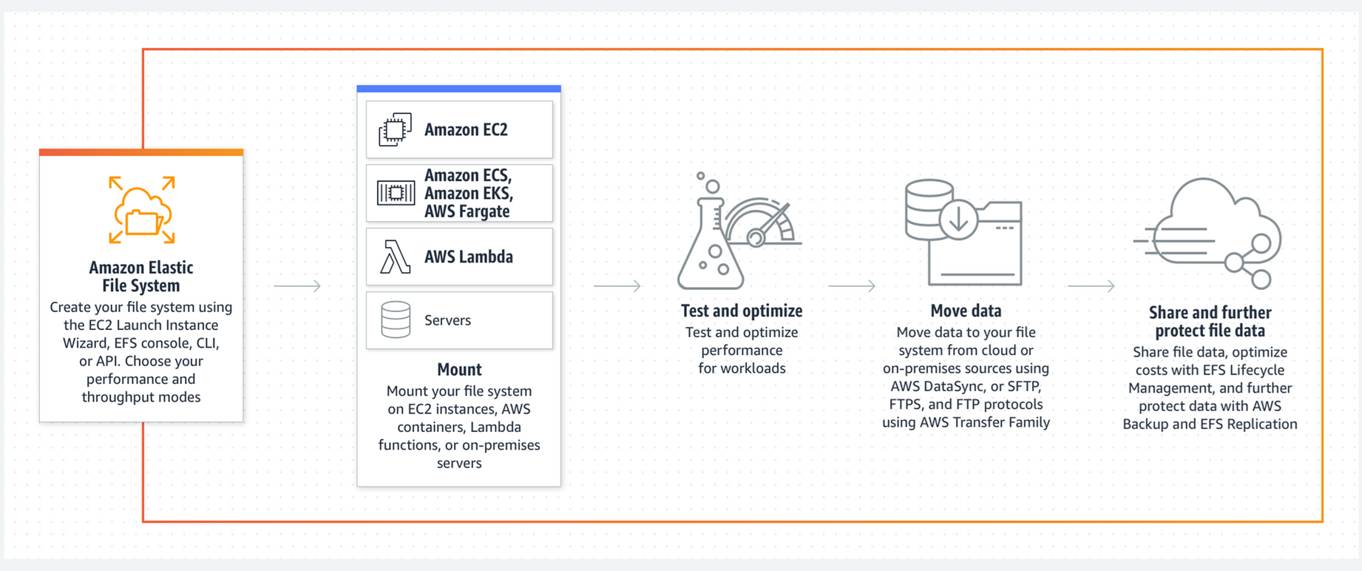
Diagrama de Amazon EFS

Slide 9
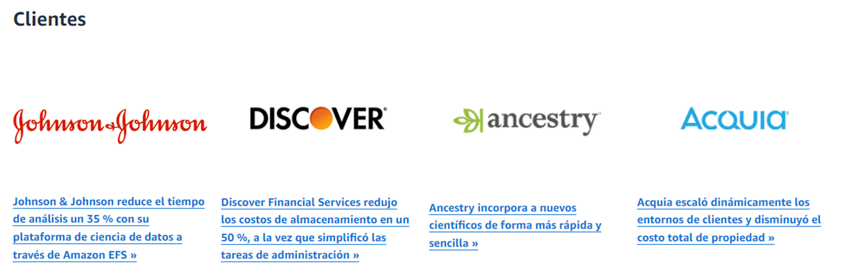
Clientes de Amazon EFS

Slide 10
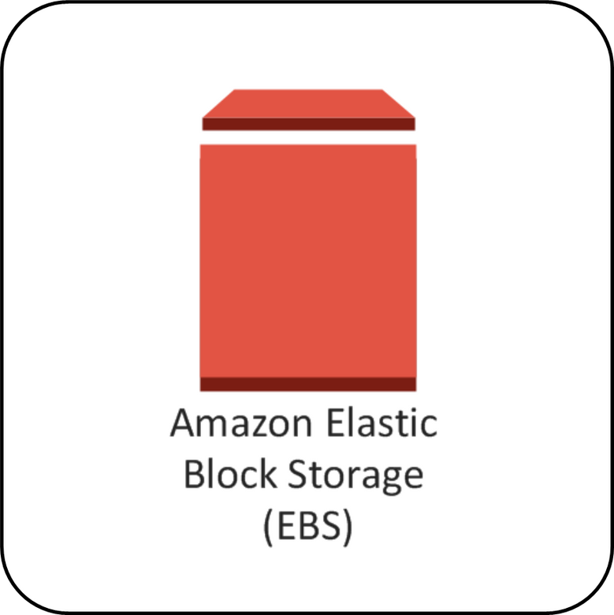
Amazon Elastic Block Store [EBS]
Amazon Elastic Block Store (EBS) es un servicio de almacenamiento de bloques escalable y de alto rendimiento ofrecido por Amazon Web Services (AWS). Proporciona volúmenes de almacenamiento persistente para instancias de Amazon EC2 (Elastic Compute Cloud), lo que permite a los usuarios almacenar datos de forma duradera y acceder a ellos de manera rápida y confiable.

Slide 11
Características de Amazon EBS
1
Persistencia
2
Alta disponibilidad y durabilidad.
3
Totalmente elástico y altamente escalable.
4
Instantáneas para copias de seguridad
5
Ofrece diferentes tipos de volúmenes con opciones de rendimiento configurables

Slide 12
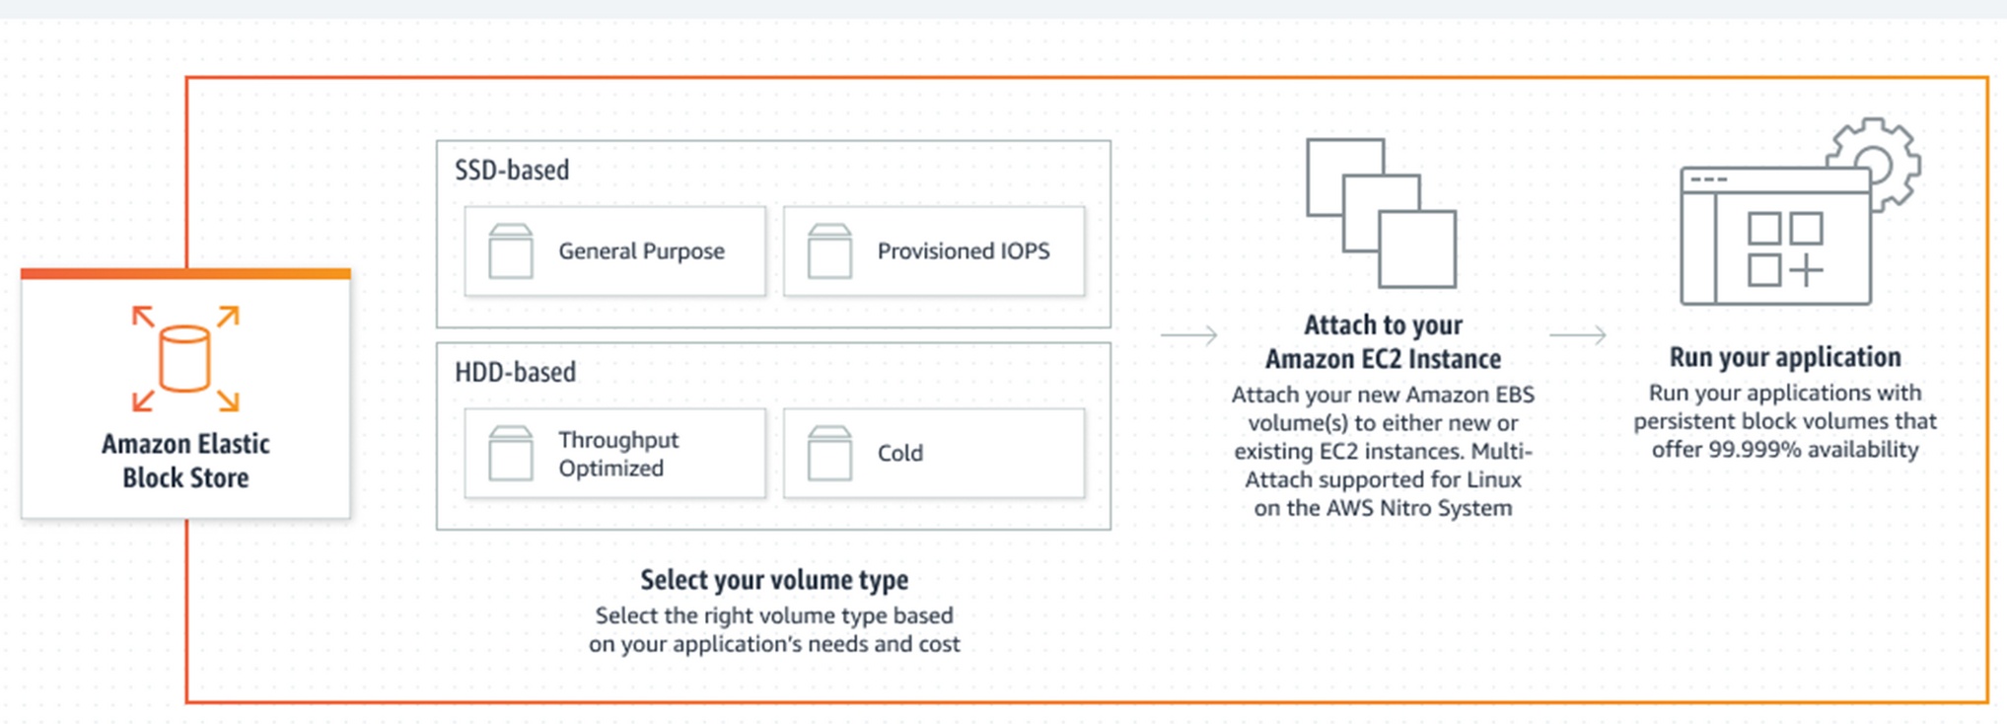
Diagrama de Amazon EBS

Slide 13
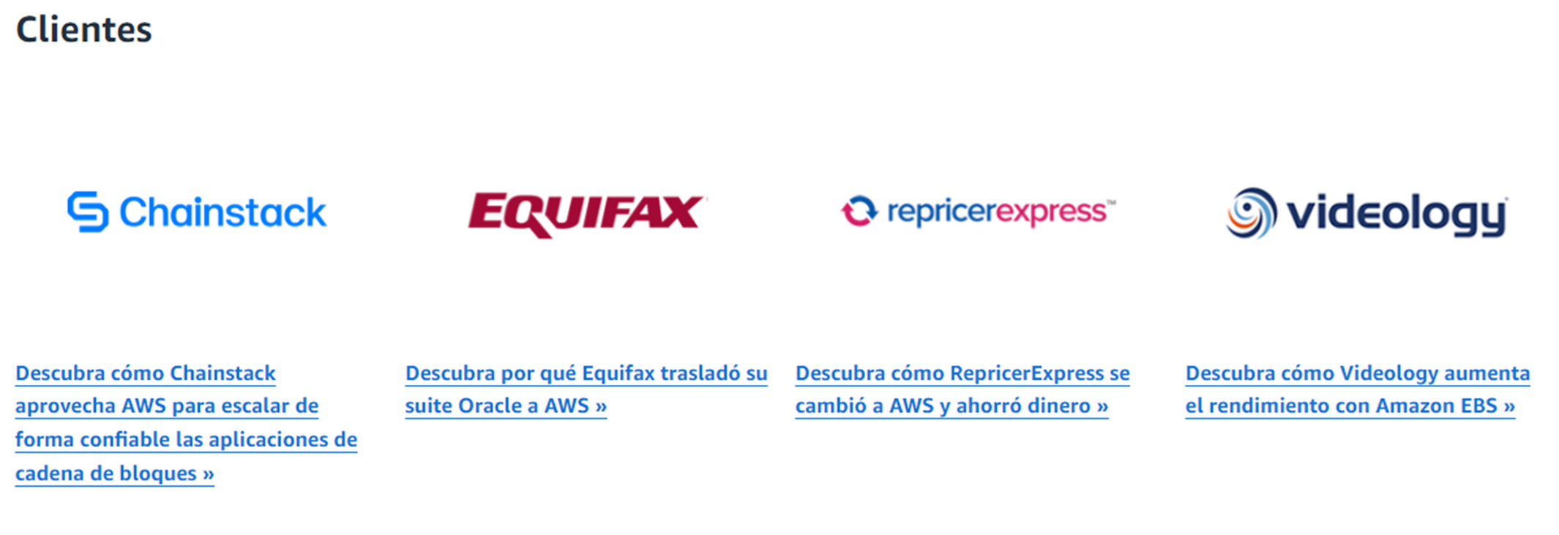
Clientes de Amazon EBS

Slide 14

Amazon Simple Storage Service (S3)
Amazon Simple Storage Service (Amazon S3) es un servicio de almacenamiento de objetos que ofrece escalabilidad, disponibilidad de datos, seguridad y rendimiento lideres en el sector.
Los objetos son almacenados en bucket y este tiene un nombre globalmente único.

Slide 15


Buckets y Objetos en S3
Amazon S3 permite almacenar objetos [archivos] en "buckets" [directorios], estos buckets se crean a nivel regional pero deben tener un nombre único global [en todas las regiones y todas las cuentas], además, no existe el concepto de "directorios" dentro de los buckets [aunque la interfaz de usuario haga pensar que si las hay]

Slide 16
Características de Amazon EBS
1
Rendimiento, escalabilidad y durabilidad
2
Variedad de clases de almacenamiento rentables.
3
Capacidades de seguridad, conformidad y auditoria
4
Servicio de almacenamiento en la nube con mayor nivel de soporte.
5
Administración del ciclo de vida y organización inteligente por niveles.

Slide 17
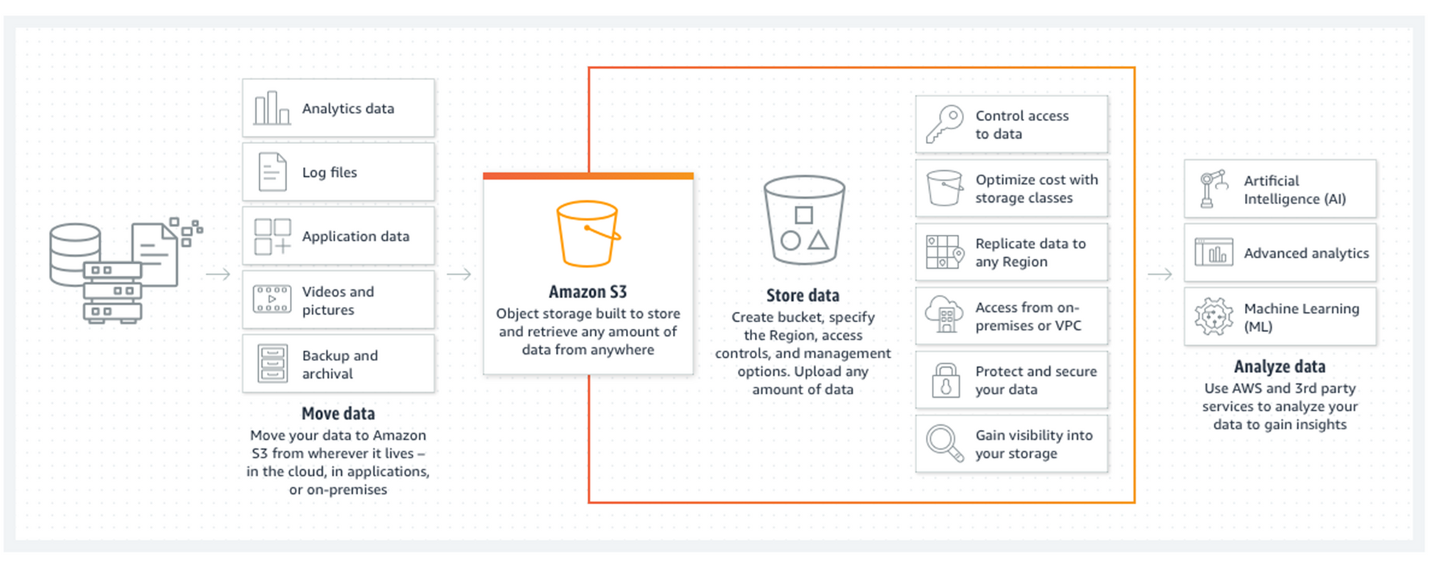
Diagrama de Amazon S3

Slide 18

Clientes de Amazon S3

Slide 19
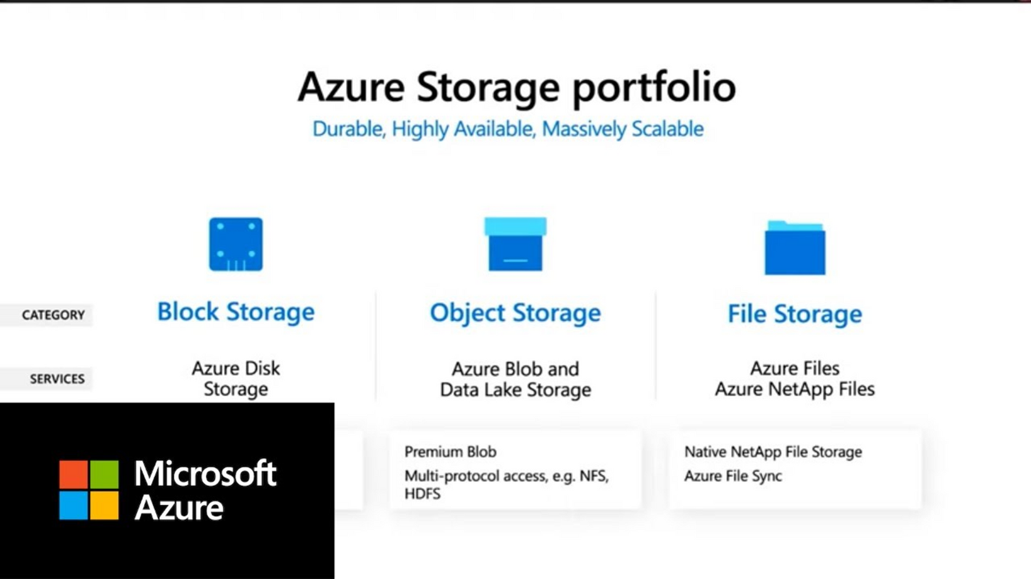
¿Que opciones ofrece Azure?

Slide 20
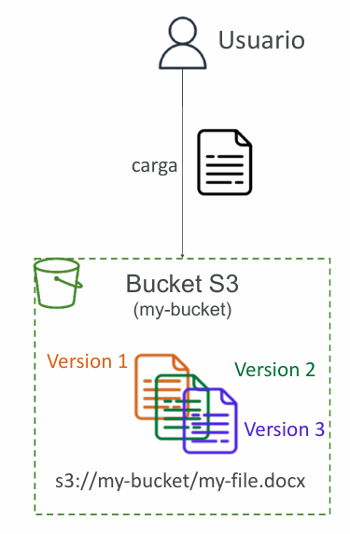
BD Tradicional vs Almacenamiento en la nube
La diferencia entre ambas radica en su enfoque y funcionalidad, mientras que los servicios de bases de datos están orientados a la gestión y consultas de datos estructurados, Los servicios de almacenamiento están destinados la almacenamiento y recuperación de datos de cualquier tipo, estructurados o no estructurados.

Slide 21
PARTE PRÁTICA
CONFIGURACIÓN DE INSTANCIA DE S3 Y WEB ESTÁTICA

Slide 22
VALOR O ACTITUD
Perseverancia
El profesional investiga, prueba soluciones alternativas y aprende de la experiencia hasta lograr una implementación funcional.
Mantener una rutina de estudio, buscar apoyo (grupos, tutores, recursos adicionales) y no abandonar pese a bajas notas o dificultad inicial.
La perseverancia se manifiesta al trabajar en la optimización constante de recursos cloud: reducir costos, mejorar la seguridad, automatizar tareas, etc.

Slide 23

CONCEPTOS CLAVES APRENDIDOS
1
Modelos de Almacenamiento en la Nube
2
Tipos de Almacenamiento en AWS
3
Características de Amazon S3
4
Diferencia entre Base de Datos y Almacenamiento Cloud
5
Servicios Similares en Microsoft Azure

Slide 24


Amazon Web Services. (n.d.). Amazon Elastic File System (Amazon EFS). AWS. https://aws.amazon.com/efs/
Amazon Web Services. (n.d.). Amazon Elastic Block Store (Amazon EBS). AWS. https://aws.amazon.com/ebs/
Amazon Web Services. (n.d.). Amazon Simple Storage Service (Amazon S3). AWS. https://aws.amazon.com/s3/
Microsoft. (n.d.). Azure Storage: Durable, highly available, and secure cloud storage. Azure. https://azure.microsoft.com/en-us/products/storage/
REFERENCIAS

Slide 25
¡GRACIAS POR SU ATENCIÓN!
¿DUDAS?

